Slide 1
LOS PROYECTOS EN LA EDUCACIÓN A DISTANCIA
Ponente: Elvis Flores M.
Fuente: Ministerio de Educación y publicaciones del ponente
Notes:
Este Esta presentación, que se recomienda ver en modo de presentación, muestra las nuevas funciones de PowerPoint. Estas diapositivas están diseñadas para ofrecerle excelentes ideas para las presentaciones que creará en PowerPoint 2010.
Para obtener más plantillas de muestra, haga clic en la pestaña Archivo y después, en la ficha Nuevo, haga clic en Plantillas de muestra.

Slide 2
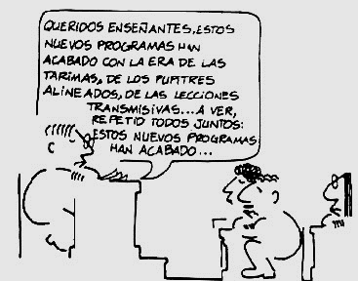
PARA REFLEXIONAR
¿Qué escenario les hace recordar la imagen?
¿Cómo se relaciona la imagen con nuestra realidad?
¿Qué prácticas pone en cuestión la imagen?

Slide 3
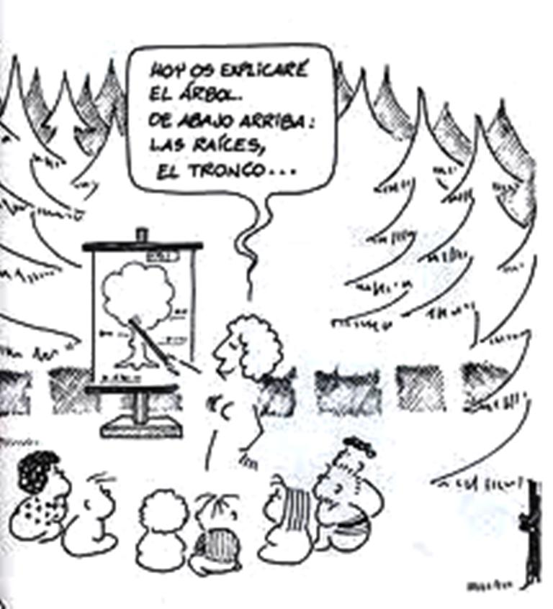
PARA REFLEXIONAR
¿Qué práctica pone en cuestión la imagen?
¿Qué lograrán los estudiantes con estas prácticas?
¿Por qué creen que persisten estas prácticas?

Slide 4
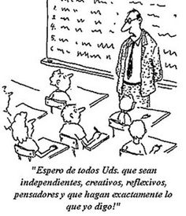
PARA REFLEXIONAR
¿Qué práctica pone en cuestión la imagen?
¿Qué lograrán los estudiantes con estas prácticas?
¿Por qué creen que persisten estas prácticas?

Slide 5
PARA REFLEXIONAR
Cuándo los estudiantes se convierten en…
Aprovechar oportunidades
Creativos
Solucionar problemas
Lograr propósitos
Reflexivos
EXPERIENCIAS
Críticos
Autónomos
REALIDAD
Se hacen competentes
O sea…

Slide 6
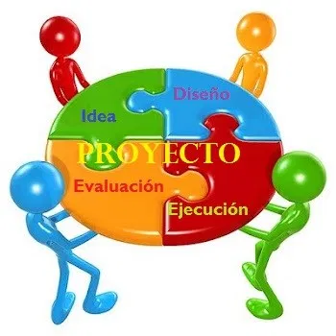
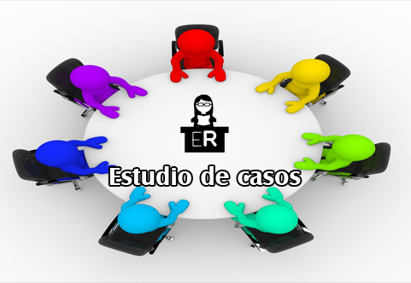
PARA REFLEXIONAR
Cómo los estudiantes …
Aprovechan oportunidades
Solucionan problemas
Logran propósitos
AFRONTANDO RETOS

Slide 7
PRECISIONES TERMINOLÓGICAS

Slide 8
EL DESEMPEÑO
DESEMPEÑO
UNA PERFORMANCE
UN CONSTRUCTO CURRICULAR
Actuación, realización, ejecución, interpretación de algo
Uso general en diversos ámbitos de la vida
Descripción respecto al nivel de desarrollo de la competencia
Puede ser complejo (estándar por ciclo) o acotado (desempeño por grado)
Uso en el marco del CNEB

Slide 9
LA EVIDENCIA
EVIDENCIA
UNA PRODUCCIÓN
UNA ACTUACIÓN
Elaboración o fabricación de algún producto tangible (afiche, maqueta, tutorial, ensayo, etc.)
Es relativamente permanente. Se puede analizar una y otra vez.
Se obtienen en el proceso y al final
Acto de hacer algo intangible, pero observable (debate, representación teatral, rutina gimnástica, etc.)
No es permanente, salvo que se la registre en alguna grabación de audio o video.
PRODUCTO
(DCN)
Tangible
Intangible

Slide 10
UN EJERCICIO
Reconoce si los siguientes enunciados son desempeños, criterios o evidencias:
Explica la importancia del uso de técnicas agrícolas de su región y diseña la estructura de un invernadero como solución tecnológica que contribuye a la mejora de la agricultura de su región.
Organiza y representa, a través de gráficos de barras, información sobre la producción textil de la región. Realiza comparaciones y plantea algunas hipótesis con dicha información.
Conoce, propone y explica, a partir del diálogo con sus familiares, las estrategias para promocionar las expresiones culturales de su región
Infiere información relevante de un texto oral sobre la utilidad y estructura de un catálogo, y organiza y escribe la información necesaria para planificar y elaborar un catálogo de las expresiones culturales de su región.
Aprendo en casa: semana 15, radio, ciclo V

Slide 11
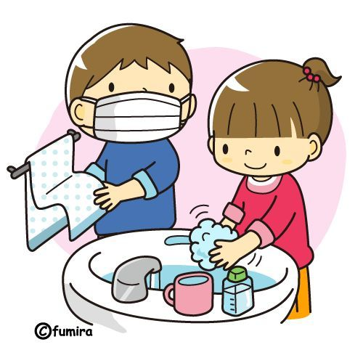
LA SITUACIÓN SIGNIFICATIVA
SITUACIONES PROBLEMÁTICAS
(RVM 093-Minedu-2020)
La situación significativa es toda circunstancia desafiante y retadora que moviliza un conjunto de competencias al solucionar un problema o lograr algún propósito.
Convivencia en el hogar y la escuela
Cuidado de la salud
Uso de los recursos
Ejercicio ciudadano
Descripción del problema
Retos
SITUACIÓN SIGNIFICATIVA

Slide 12
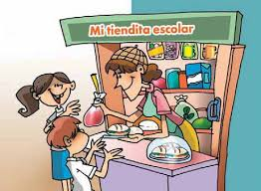
LA SITUACIÓN DE APRENDIZAJE
Una situación de aprendizaje implica un conjunto de actividades articuladas que los estudiantes llevarán a cabo para lograr ciertos fines o propósitos educativos en un lapso y en un contexto específicos.
http://recursosprofesores.iteso.mx/
Las situaciones de aprendizaje son momentos y escenarios organizados por los educadores, en los cuales se diseñan una serie de actividades que promueven el desarrollo de las competencias en los niños.
Castillo, A
EJEMPLOS
Reciclamos en el colegio
Promovemos los derechos del niño
Organizamos la tienda escolar

Slide 13
LA SITUACIÓN DE APRENDIZAJE DESDE EL PCR
“El Programa Curricular Regional de Aprendizajes (…) se elabora (…) para responder y aprovechar las diferentes situaciones de contexto generadas por esta pandemia del COVID 19, las que sirven como situaciones de aprendizaje, (…) y que a través de estas situaciones es necesario que los estudiantes movilicen competencias (…)”
PCR, 2020
“Brindar una herramienta pedagógica (…) que le sirva para elaborar situaciones de aprendizaje, que respondan al contexto actual.
Proponer diversas situaciones de aprendizaje que le sirvan (…) para elaborar sesiones complementarias a Aprendo en Casa.”
PCR, 2020
¿EJEMPLOS?
Actúa con responsabilidad para hacerle frente a situaciones que ponen en riesgo el equilibrio ambiental, la salud y la sobrevivencia.
Desarrolla habilidades y capacidades que contribuyen a su bienestar y su calidad de vida.
Practica los saberes y valores de la familia, y la comunidad para mejorar la convivencia y superar sus dificultades.
Reconoce deberes y derechos individuales y colectivos para promover cambios de actitud y enfrentar conflictos que se presentan en nuestro contexto actual

Slide 14
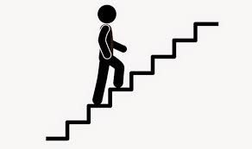
LA EXPERIENCIA DE APRENDIZAJE
“La experiencia de aprendizaje es un conjunto de actividades que conduce a los estudiantes a enfrentar una situación, un desafío o problema complejos”.
(RVM 094-MINEDU-2020)
Solucionar un problema
Aprovechar una oportunidad
Lograr un propósito
CARACTERÍSTICAS
Secuenciales
Interdependientes
Auténticas
Potentes
RETO
Actividad
EXPERIENCIA DE APRENDIZAJE
Actividad
UNIDAD DIDÁCTICA
Actividad
Actividad
PROYECTO
TALLER
ESTUDIO DE CASOS
Actividad
Actividad

Slide 15
LA UNIDAD DIDÁCTICA
RM 649-2016-MINEDU
NIVELES DE PLANIFICACIÓN CURRICULAR
Consiste en organizar secuencial y cronológicamente las unidades didácticas que se desarrollarán durante un año escolar para alcanzar los niveles esperados de las competencias. Muestra de manera general lo que se hará durante el año y los grandes propósitos de aprendizaje.
PLANES DE ESTUDIO
PROGRAMAS CURRICULARES
GUÍAS
Nivel macro
(nacional)
Consiste en organizar secuencial y cronológicamente las sesiones o actividades de aprendizaje que permitirán el desarrollo de las competencias y capacidades previstas en la planificación anual. En ellas se plantean propósitos de aprendizajes, cómo se lograrán y cómo se evaluarán, el tiempo aproximado que durará ese trabajo y los materiales que se usarán.
PROGRAMA ANUAL
Nivel micro
(institucional)
UNIDAD DIDÁCTICA
EXPERIENCIAS DE APRENDIZAJE
(Glosario de RVM 094-2020-MINEDU)
SESIÓN DE APRENDIZAJE

Slide 16
EL PROPÓSITO DE APRENDIZAJE
“Se refiere a aquello que explícitamente se quiere lograr o fomentar, a partir de una experiencia de aprendizaje planificada por los docentes o mediadores. ”.
(RVM 094-MINEDU-2020)
Solucionar un problema
Aprovechar una oportunidad
Lograr un propósito
Moviliza un conjunto de competencias
RETO
Actividad
EXPERIENCIA DE APRENDIZAJE
Actividad
PROPÓSITO DE APRENDIZAJE
Actividad
Actividad
Se relaciona tanto con
Actividad
la situación a enfrentar
las competencias a desarrollar
Actividad

Slide 17
ADECUACIÓN Y CONTEXTUALIZACIÓN
¿El asunto o problema responde a las demandas de la comunidad?
¿Las actividades son coherentes y responden a las demandas de los estudiantes?
CONTEXTUALIZACIÓN
ADECUACIÓN
Acomodar o acondicionar determinadas actividades, retos, evidencias, etc.. De tal modo que respondan a las características del contexto.
Acomodar o acondicionar las actividades, retos, evidencias, etc., de tal modo que respondan a las necesidades e intereses de los estudiantes.

Slide 18
ELABORACIÓN DE PROYECTOS

Slide 19
EL PROYECTO
El proyecto de aprendizaje es una forma de planificación integradora que permite desarrollar competencias en los estudiantes, con sentido holístico e intercultural, y promoviendo su participación en todo el desarrollo del proyecto.
Cit. por Minedu en Tutorial para el diseño y gestión de proyectos de aprendizaje.
Parte de una meta clara y compartida (profesor, estudiante, familia).
Está orientado a solucionar problemas o aprovechar oportunidades.
Es una forma de aprender haciendo.
Sus actividades son dinámicas, versátiles, creativas, renovadoras, compartidas.
Implica producir o hacer algo a partir de alguna necesidad.
Interviene en la realidad para modificarla.

Slide 20
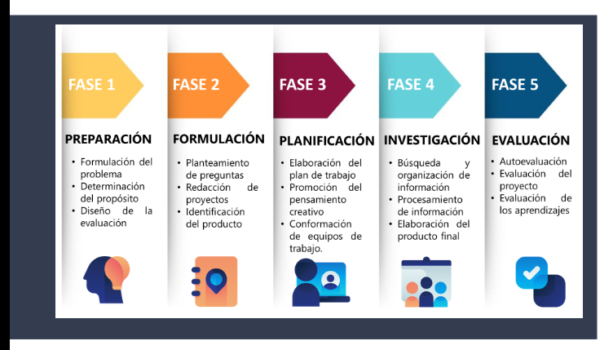
FASES DEL DISEÑO Y GESTIÓN DE UN PROYECTO DE APRENDIZAJE
Minedu: Tutorial para el diseño y gestión de proyectos de aprendizaje (2020).

Slide 21
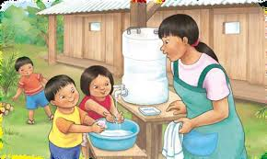
EL DISEÑO DEL PROYECTO EN TRES PASOS
Plantear los criterios y las evidencias en función de los propósitos de aprendizaje
Deben ser coherentes con los retos y propósitos.
Los criterios surgen de los estándares y/o desempeños
Las evidencias pueden ser textos, videos, fotografías, archivos de audio, etc.
Plantear los retos y los propósitos de aprendizaje
Surgen de las situaciones problemáticas, de las necesidades e intereses de estudiantes
Adecuados al contexto y a los estudiantes
Organizar una secuencia de actividades para alcanzar las evidencias
Lo que se hará primero y después. No son temas.
Las actividades se articulan unas con otras
Incluye los materiales y el cronograma
¡Comunica esto con lenguaje claro a estudiantes y familias!
RVM 097-2020-MINEDU

Slide 22
TAREA PREVIA: ANÁLISIS DE LAS ACTIVIDADES DE APRENDO EN CASA
PROPÓSITO

Slide 23
TAREA PREVIA: ANÁLISIS DE LAS ACTIVIDADES DE APRENDO EN CASA
PREGUNTAS PARA TOMAR DECISIONES
¿Cómo se presenta el problema en nuestra comunidad?
¿El reto permite afrontar realmente el problema?
¿Hay relación entre retos, propósitos y criterios y evidencias?
¿Hay relación entre las actividades de las distintas áreas curriculares?
¿Qué agregar, adecuar o contextualizar?

Slide 24
1. PLANTEAR EL RETO y los propósitos
El reto y los propósitos ya están planteados en Aprendo en casa. Lo que resta es ver la posibilidad de adecuar o contextualizar:
EJE SITUACIONAL | SITUACIÓN DE APRENDIZAJE
Convivencia en el hogar Ciudadanía y bien común | Formula propuestas para una buena convivencia y uso adecuado de los recursos del hogar y la comunidad. Identifica las condiciones de su contexto para la reducción de riesgos y el aprovechamiento sostenible de recursos para el bien común.
SITUACIÓN SIGNIFICATIVA
La inmovilización social decretada por el gobierno para controlar el incremento de contagios de corona virus ha traído como consecuencia que en la comunidad se desatienda el mantenimiento de los canales de regadío, por lo que ha disminuido la cantidad de agua que llega a las huertas o chacritas aledañas a las viviendas. Esto ha ocasionado algunos conflictos entre las familias, pues cada quien reclama más tiempo para disponer del agua de los canales, aduciendo que tienen más extensión de terreno y algunos se están quedando sin regar. ¿qué podemos proponer para hacer un mejor uso del agua y así evitar los conflictos entre las familias de la comunidad?, ¿Qué estrategias podemos utilizar para solucionar los conflictos derivados del uso desorganizado del agua?
PROPÓSITO
Los estudiantes propondrán alternativas para el uso organizado del agua y aplicarán estrategias para solucionar los conflictos derivados de este problema en la familia o comunidad.
ÁREAS | COMPETENCIAS
Ciencia y tecnología | Explica el mundo físico… Diseña y construye soluciones tecnológicas para resolver…
DPCC | Convive y participa democráticamente en la búsqueda del bien común
Comunicación | Escribe diversos tipos de textos en su lengua materna
Ciencias sociales | Gestiona responsablemente el espacio y el ambiente
Matemática | Resuelve problemas de forma movimiento y localización
ENFOQUES TRANSVERSALES

Slide 25
2. FORMULAR LOS CRITERIOS Y LAS EVIDENCIAS
COMPETENCIAS | EVIDENCIAS | CRITERIOS
Explica el mundo físico basándose en conocimientos científicos…. | Exposición sobre el comportamiento físico químico de la molécula de agua. En ella se sustentará cómo la tecnología pone en riesgo su conservación. | Describe el comportamiento físico químico de la molécula de agua, así como las formas de uso que favorezcan su conservación. Fundamenta su posición respecto a situaciones donde la tecnología ponga en riesgo la conservación del agua.
Diseña y construye soluciones tecnológicas para resolver… | Video o audio explicativo sobre un prototipo de sistema de riego por goteo para su chacra o huerta. | Describe el problema de riego en la comunidad y las causas que lo generan, y explica su solución mediante un sistema de riego, basándose en conocimientos científicos o prácticas locales. Representa un prototipo de sistema de riego por goteo con dibujos estructurados, y describe sus partes y sus características de forma y estructura. Selecciona las herramientas y materiales considerando su impacto ambiental y seguridad, y prevé posibles costos y tiempo de ejecución. Ejecuta la secuencia de pasos de su prototipo de sistema de riego por goteo manipulando materiales y herramientas, considerando normas de seguridad. Verifica el funcionamiento de cada parte, detecta errores en los procedimientos, y realiza ajustes o cambios según los requerimientos establecidos. Comprueba el funcionamiento de su prototipo de sistema de riego según los requerimientos establecidos. Explica su construcción, y los cambios o ajustes realizados basándose en conocimientos científicos o en prácticas locales, y determina el impacto ambiental durante su implementación y uso.
Convive y participa democráticamente en la búsqueda del bien común | Acuerdos escritos sobre la forma de solucionar conflictos derivados del uso desorganizado del agua en su familia. | Identifica conflictos derivados del uso desorganizado del agua en su familia e interviene para solucionarlos utilizando el diálogo y la negociación. Evalúa los acuerdos y las normas que regulan el uso del agua en su familia teniendo en cuenta si se basan en los derechos de sus integrantes, especialmente de niños y adolescentes.

Slide 26
2. FORMULAR LOS CRITERIOS Y LAS EVIDENCIAS
COMPETENCIAS | EVIDENCIAS | CRITERIOS
Escribe diversos tipos de textos en su lengua materna | Informe sobre las estrategias utilizadas para afrontar el problema de riego y solucionar los conflictos en su familia o comunidad | Adecúa el informe al propósito comunicativo y a las características del tipo de texto. Mantiene el registro formal adaptándose a los destinatarios y a la situación comunicativa. Escribe el informe en forma coherente y cohesionada. Ordena las ideas en tomo a un tema, las jerarquiza en subtemas y las desarrolla sin digresiones o vacíos. Incorpora de forma pertinente vocabulario que incluye sinónimos y términos relacionados con los sistemas de riego y la solución de conflictos. Utiliza el punto para separar oraciones y párrafos que contribuyen al sentido de su texto. Emplea algunos recursos textuales para aclarar ideas o describir procedimientos. Evalúa de manera permanente el texto determinando si se ajusta a la situación comunicativa; si existen digresiones o vacíos que afectan la coherencia entre las ideas. Determina el uso correcto del punto y la pertinencia del vocabulario para mejorar el texto y garantizar su sentido.
Gestiona responsablemente el espacio y el ambiente | Infografía sobre cuidado de las áreas verdes y la conservación del agua en su comunidad | Utiliza información y herramientas cartográficas para ubicar diversos elementos naturales y sociales de los espacios geográficos. Propone actividades orientadas al cuidado de sus áreas verdes, y uso organizado del agua, considerando el cuidado del planeta y el desarrollo sostenible.
Resuelve problemas de forma movimiento y localización | Plano de la huerta en el que se indique el área total y las áreas que no están siendo regadas
Crea proyectos desde los lenguajes artísticos | Dibujo sobre la conservación del agua en su familia o comunidad
Asume la experiencia del encuentro personal y comunitario con Dios… | Mensaje a la familia o la comunidad para promover el uso responsable del agua como parte de la Creación

Slide 27
3. ORGANIZAR LAS ACTIVIDADES
REDACCIÓN DE UN INFORME SOBRE LAS ESTRATEGIAS PARA AFRONTAR LOS PROBLEMAS DE RIEGO Y SOLUCIONAR CONFLICTOS EN LA FAMILIA O COMUNIDAD
Publicación de mensajes para cuidar el agua como regalo de Dios
Dibujo sobre la conservación del agua
Construcción de un prototipo de sistema de riego por goteo
R E T R O A L I M E N T A C I Ó N
Exposición sobre el comportamiento físico químico del agua y su cuidado
En la descripción de cada actividad se incluyen los materiales y el cronograma.
Elaboración de una infografía sobre el cuidado de las áreas verdes y la conservación del agua
Elaboración de un plano de la huerta indicando áreas regadas y no regadas
Redacción de acuerdos sobre cómo solucionar conflictos relacionados con el uso del agua

Slide 28
REDACCIÓN DEL PROYECTO
TÍTULO DEL PROYECTO
DATOS GENERALES
DESCRIPCIÓN O JUSTIFICACIÓN (situación significativa y propósito del proyecto)
PROPÓSITOS DE APRENDIZAJE
SECUENCIA DE ACTIVIDADES
MATERIALES
EVALUACIÓN
Describir cómo se realizará la retroalimentación (medios, formas)
Áreas | Competencias | Criterios
Enfoques transversales
Actividades | Fecha
A partir de este planificador, cada área describe la secuencia de la actividad que enviará al estudiante o familia

Slide 29
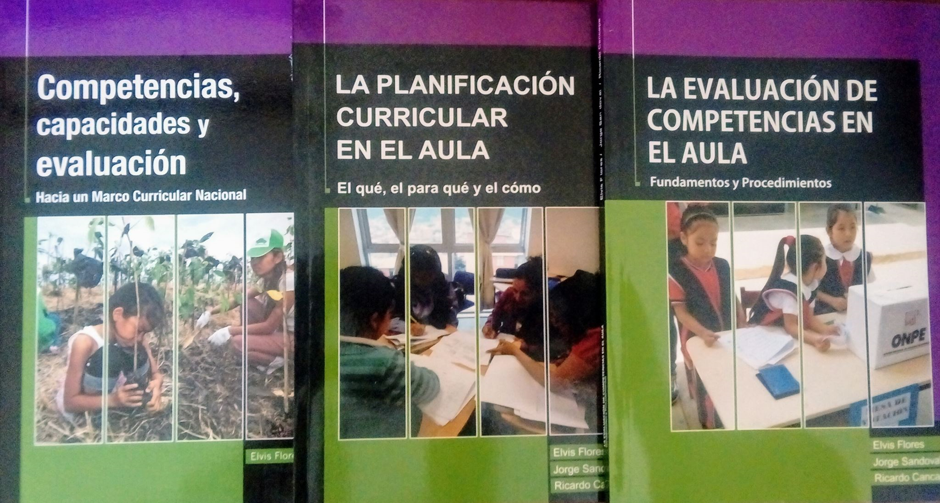
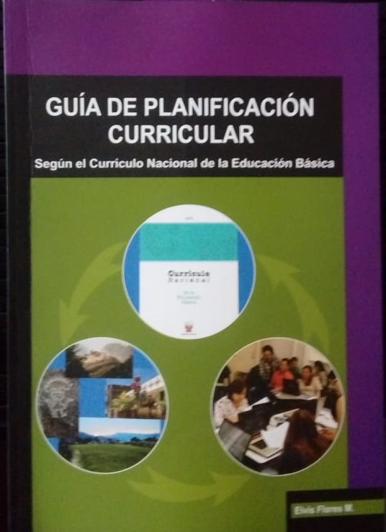
GRACIAS

